Slide 1
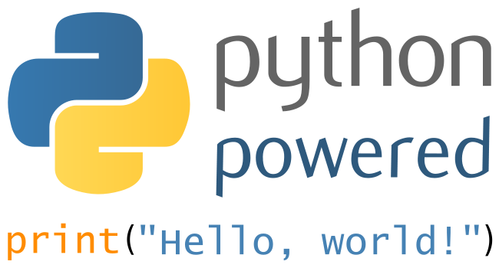
Python
Úvod do programovacieho jazyka

Slide 2
Ciele hodiny
Oboznámiť sa s:
históriou programovacieho jazyka Python
a jeho vlastnosťami
Vytvoriť jednoduchý program s výpisom na obrazovku

Slide 3
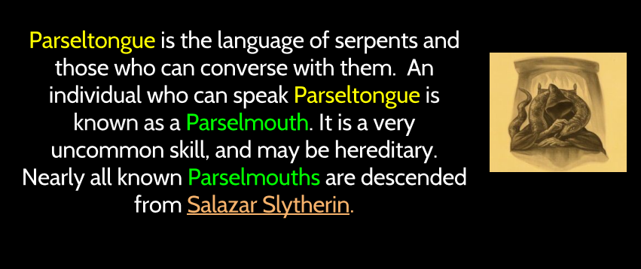

Slide 4
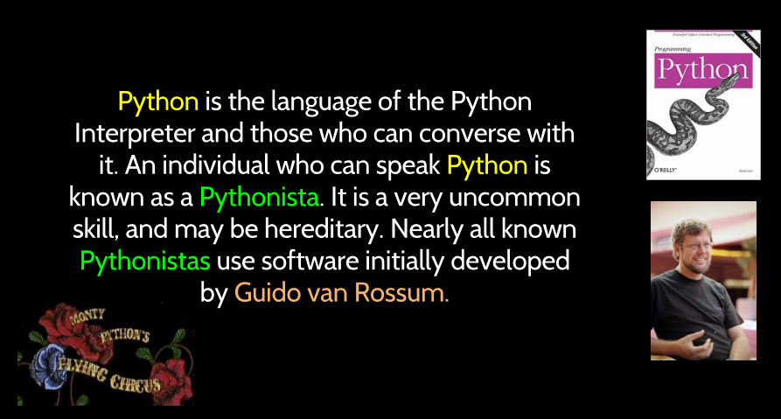

Slide 5
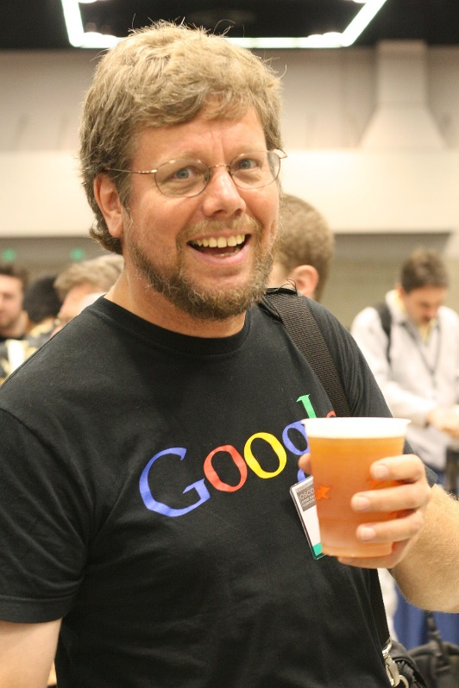
Python – niečo z histórie
The programming language Python was conceived in the late 1980s
implementation was started in December 1989 by Guido van Rossum at CWI (National Research Institute for Mathematics and Computer Science) in the Netherlands
It‘s as a successor to the ABC (programming language)
Van Rossum is Python's principal author, and his continuing central role in deciding the direction of Python is reflected in the title given to him by the Python community, Benevolent Dictator for Life (BDFL)
Python was named for the BBC TV show Monty Python's Flying Circus
https://en.wikipedia.org/wiki/History_of_Python
Guido van Rossum

Slide 6
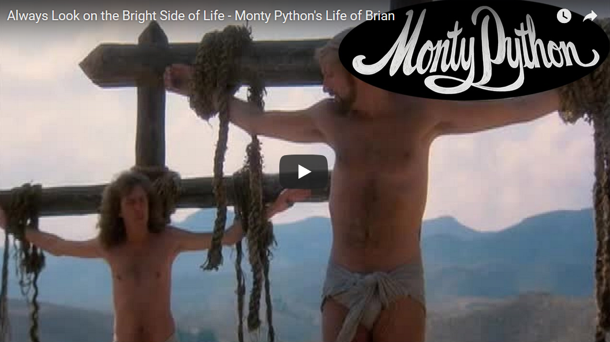
Monty Python‘s Flying Circus

Slide 7
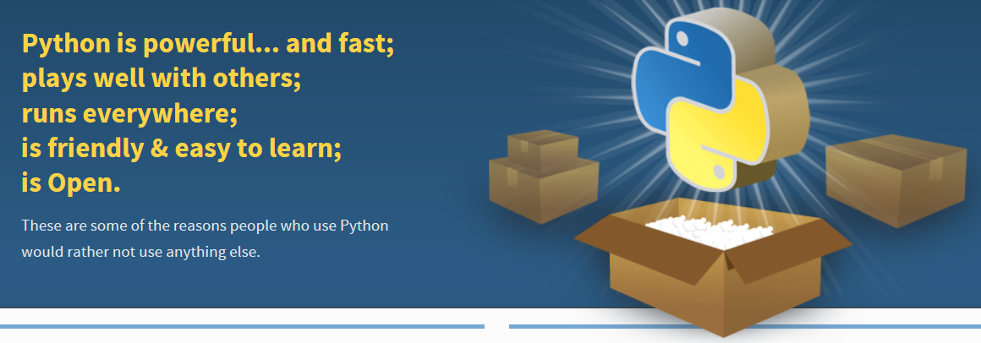
Prečo Python?

Slide 8
Prečo Python?
O jazyku:
https://www.python.org/about/
Aplikácie Pythonu:
https://www.python.org/about/apps/
Názory firiem:
https://www.python.org/about/quotes/
Ďalšie príklady využitia v rôznych oblastiach:
https://www.python.org/about/success/

Slide 9
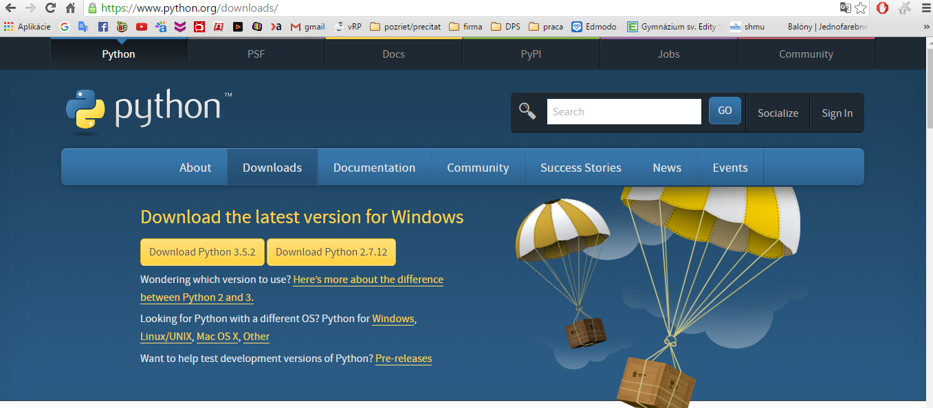
Inštalácia Pythonu
www.python.org
Aktuálne verzia 3.7

Slide 10
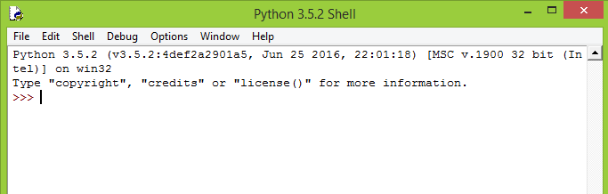
Interpreter jazyka Python
konverzačný/príkazový režim
Python IDLE
Šťart -> vyhľadať IDLE -> spustiť

Slide 11
Interpreter jazyka Python
konverzačný/príkazový režim
Python IDLE
Šťart -> vyhľadať IDLE -> spustiť
#vyskúšajte vykonať rôzne matematické operácie...
3+5
2*3
5/2
5//2
5%2
3**3

Slide 12
Tvorba programu
V IDLE kliknite na File – new file
Napíšte program:
Spustite Run - run module <F5>

Slide 13
Úlohy
Vypracujte úlohy v priloženom pracovnom liste

Slide 14
